Slide 1
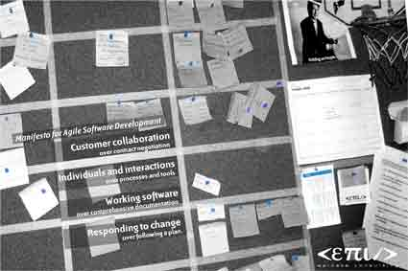
Cloud Psychology –
Hvordan realisere smarte løsninger
Rolf M. B. Lindgren, Anders Bjørnestad og Totto
Pust ut – Senk skuldrene

Slide 2
Agenda
Intro
Psykologi og beslutningsprosesser
Cases og Beslutningspersonas
Anti-cloud påstander og svar anno 2010
Q&A

Slide 3
INTRO - BAKGRUNN

Slide 4
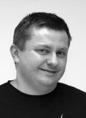


Hvorfor snakker vi om dette?
«Skal man revolusjonere verden, så må man vinne de store fightene»
”Hvorfor lage det dyrt og vanskelig, hvis du kan lage det enkelt og billig?”
«Vår Psykolog»
Fornuftige argumenter når ikke alltid frem? Hvorfor?
Notes:
Anders: Seniorkonsulent, systemutviklier og arkitekt flasket opp på java/open source.

Slide 5
Hvordan realisere smarte løsninger?
Hovedfokus er:
hvordan få gjennomslag for smarte løsninger
ikke hvordan lage smarte løsninger
Skyen er ofte viktig i denne setting fordi
  En kan «operere» raskere
    oppstartsstid, investeringskostnad, produksjonsettingstid mm
  En har elastitet dresom man lykkes
  En har allerede brutt seg ut av siloen ☺

Slide 6
EN HISTORIE OM EN BESLUTNING.

Slide 7
Naiv
Fakta burde være nok til å fatte en riktig beslutning
FAILED!
Eksempel:
MS-IE 6
Datalagringsderektivet

Slide 8
Naiv +
La tallene tale. Vi dokumenterer valget ved å synliggjøre økonomien. Legge frem et godt businesscase.
Fakta
FAILED!
Eksempel:
Sharepoint, Websphere

Slide 9
Naiv - super
Spiller på beslutningstakers motiver og politikk
Businesscase
Fakta
FAILED!
Eksempel:
You can’t get fired for choosing (IBM, Ergo...)

Slide 10
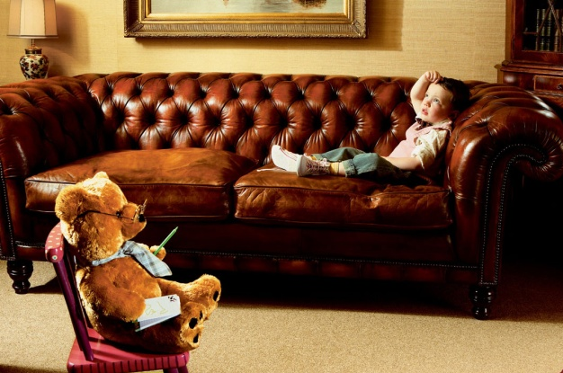
Versjon 2010
Angripe angst og frykten. (Psykologi)
Vi innser at angsten hos beslutningstaker blokkerer for riktige valg
Motiver og Politikk
Business case
Fakta
Ser lovende ut...
Notes:
Psykologibilder - konsultasjon

Slide 11
ANGST
En liten psykologisk introduksjon

Slide 12
Alle menensker har behov for
Å føle seg
Sett
Møtt
Forstått
Og å ha en rimelig grad av kontroll over omgivelsene.

Slide 13
Hvis vi taper kontroll
Blir vi engstelige.
Det er individuelt hvor mye tap av kontroll som fører til engstelse.
Vi håndterer denne engstelsen på mange forskjellige måter.

Slide 14
Håndtering av engstelse
Engstelse håndteres i det limbiske området i hjernen
Hypothalamus avgjør om det vi står ovenfor skal håndteres med
Fight
Flight
Freeze
Copulation

Slide 15
Håndtering av engstelse
Siden frykt handler om tap av kontroll reagerer vi for å gjenvinne kontrollen
Eksempler:
Slåss for å få den igjen
Skifter verdisett
Slår oss sammen med noen som er sterkere
Later som det ikke finnes

Slide 16
PRESENCE API
Sosiale nettverk og tilgjengelighet i alle kanaler
Notes:
nytt case - presence i stort telco selskap (web2.0 og E2.0)
(09:33:04 PM) Thor Henning Hetland: som i åpent API
(09:33:29 PM) Thor Henning Hetland: (subsett av åpne API / web2.0/Ent 2.9/sosiale nettverk)
(09:33:53 PM) Anders Bjørnestad: høres ut som et eller annet i Tottos hode som holder på å bli født nå....
(09:35:04 PM) Thor Henning Hetland: akseptert latency:5 sek, antall klienter per bruker 1.7 (snitt) x antall brukere * snitt antall venner (12) = antall forespørsler/sek
(09:35:23 PM) Anders Bjørnestad: Høres ut som en ideell skyløsning, da
(09:36:39 PM) Thor Henning Hetland: jepp, sky som service leverandør - delta-proxy internt som spytter presence deltaer ut i skyinstansene som er edge-servere
(09:39:28 PM) Thor Henning Hetland: case II (tror jeg det var) bør skrives opp som å åpne API inn mot prosessene, så vi ikke lenger har kontroll på belastningen
(09:39:34 PM) Thor Henning Hetland: eller på klientene
(09:39:53 PM) Thor Henning Hetland: som er nok en grunn til at du vil ha det utenfor brannvegger/kjernesystemer
(09:41:30 PM) Thor Henning Hetland: et BI konsept, er VØT på "biprodukt" data som nytt forretningsområde
(09:42:20 PM) Anders Bjørnestad: Totto i farta skjønner jeg.
(09:42:36 PM) Thor Henning Hetland: kanskje konstruere et case fra biproduktet trendanalysevarianter for en stor auksjonsaktør
(09:42:43 PM) Thor Henning Hetland: mja... er jo paus ei kampen
(09:43:08 PM) Anders Bjørnestad: Snurr inn i PPT, siste versjon er på wiki (jeg er ikke på editerings-device nå)
(09:43:24 PM) Thor Henning Hetland: event lage en åpen API matchmaker på flyreiser
(09:43:58 PM) Anders Bjørnestad: Skalering av Trafikatens sanntids-API? De er livredde for at for mange skal bruke det....
(09:44:02 PM) Thor Henning Hetland: som igjen er å snu datastrømmen i forhold til dagens flysøk
(09:44:15 PM) Thor Henning Hetland: jepp, også et godt case
(09:44:19 PM) Thor Henning Hetland: eller posten sporing
(09:44:43 PM) Thor Henning Hetland: eller diverse lokaliseringstjenester
(09:45:02 PM) Anders Bjørnestad: Sanntidssakene er jo en evig strøm av posisjons meldinger til alle holdeplass-dingsene (både fysisk og på nett) - amazon kø-opplegg?
(09:45:30 PM) Anders Bjørnestad: Denne er også interssant, vet ikke hvordan de har sydd sammen sakene: http://www.flightradar24.com/
(09:45:31 PM) Thor Henning Hetland: tilby alarmer når noen av mine facebook venner er innen 300m fra meg
(09:45:49 PM) Anders Bjørnestad: Når det gjelder Foppall og Facebook så detter jeg av.... :-P
(09:46:09 PM) Thor Henning Hetland: edgeservere i ec2 som mottar strømmen og tilbyr endepunkt
(09:46:24 PM) Thor Henning Hetland: paster dette som kommentar på wikien

Slide 17
Prosjekt: ”Presence API”
Et stort telekomunikasjonsselskap skal knytte brukerene og firmaene tettere opp til seg ved å tilgjengeliggjøre et API for presence/tilstedeværelse på tvers av kommunikasjonskanaler.
Ideen er at mobile applikasjoner a-la «Mitt team» skal kunne utvikles eksternt for å gjøre kunnskapsarbeidere og virksomheter mere effektiv i sin kommunikasjon
Man har allerede API-et på plass, men tør ikke åpne dette da man ikke lenger får kontroll på belastningen inn mot kjernesystemer.
(Beregninger peker i retning av at man kan komme opp i 20-50.000 forespørsler om presence per sekund, dagens løsning skalerer til ca 20 forespørsler per sekund)
Notes:
nytt case - presence i stort telco selskap (web2.0 og E2.0)
(09:33:04 PM) Thor Henning Hetland: som i åpent API
(09:33:29 PM) Thor Henning Hetland: (subsett av åpne API / web2.0/Ent 2.9/sosiale nettverk)
(09:33:53 PM) Anders Bjørnestad: høres ut som et eller annet i Tottos hode som holder på å bli født nå....
(09:35:04 PM) Thor Henning Hetland: akseptert latency:5 sek, antall klienter per bruker 1.7 (snitt) x antall brukere * snitt antall venner (12) = antall forespørsler/sek
(09:35:23 PM) Anders Bjørnestad: Høres ut som en ideell skyløsning, da
(09:36:39 PM) Thor Henning Hetland: jepp, sky som service leverandør - delta-proxy internt som spytter presence deltaer ut i skyinstansene som er edge-servere

Slide 18
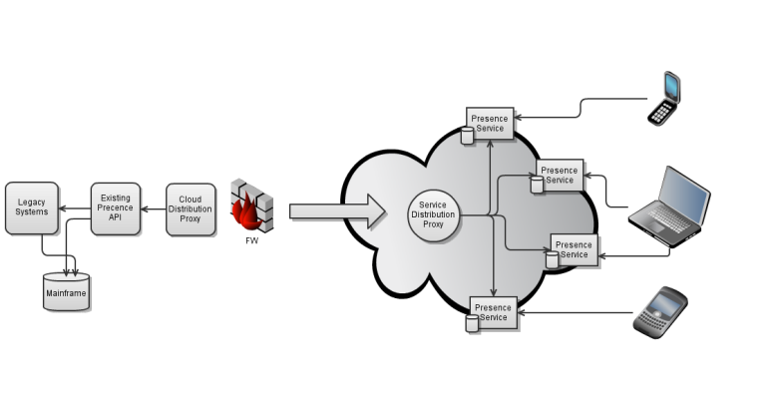
Løsningsforslag
Du har sett på problemstillingen og foreslår følgende
Vi lager en cloud distribution proxy som sender alle tilgjengelighetsdata ut i skyen. Vi bruker Amazon Elastic Load balancing til å fordele trafikken på de selvstendige presencetjenestene.
På denne måten så kan man skalere opp og ned etterhvert som tjenesten blir en suksess og hindre at klientene overbelaster kjernesysstemene.
En EC2 instans har du beregnet vil kunne svare på ca 15.000 forespørsler per sekund.
Ikke simple-queue siden en i praksis ikke har anledning til å pushe data til applikasjonene

Slide 19
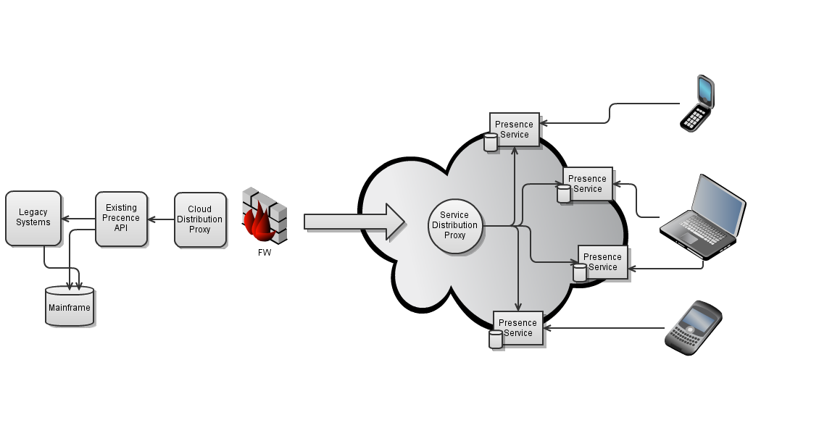
Slik ser det ut

Slide 20
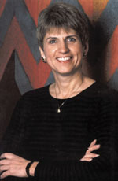
Mine-data Mia
Om Mia:
Mia har det juridiske ansvaret for dataene i organisasjonen. Mia har tidligere jobbet med stormaskin og vært på en del datavarehus-kurs.
Siden datamengden øker i kompleksitet (flere typer data) så har Mia også vært på en del juridisk-orienterte kurs, og lurer noen ganger på om advokat-yrket hadde vært noe for henne.
Mia jober hardt sikre at hun har kontroll på alle bruk av kjernedata.
Mias virkelighet:
Mia har en kjempestor backlog av oppgaver fordi stadig flere prosjekter ønsker tilgang til data, og mengden av datatyper er sterkt økende.
Prioritering skjer ved at hun har laget en omfattende data aquisition-prosess som alle må følge, samtidig som hun gir ledelsen prioritet i køen.
Mia
Data eier

Slide 21
Nei, det er ikke mulig....
Mia
Data eier
Data ut av huset – aldri! Jeg er ansvarlig for dataene, og dessuten trenger vi et internt datavarehus til dette. Dette må utredes, men nå har jeg ikke tid fordi toppledelsen skal ha en rapport i slutten av kvartalet.
Jeg stiller meg også sterkt skeptisk til lovligheten av å dytte denne typen data ut idenne ”skyen”.

Slide 22
Dette er ikke noe problem...
Lovligheten er lik enten man kjører tjenesten internt eller har eksterne edge servere som skissert så lenge skyserverene er i samme juridiske område.
Vi trenger ikke å kjøre dette i produksjon med en gang, men kan teste dette ut som en intern pilot for gode kunder for å få kjenskap til kundenes opplevelse av løsningen. Dette vil gi deg tid til å utrede de aspektene du er opptatt av.

Slide 23
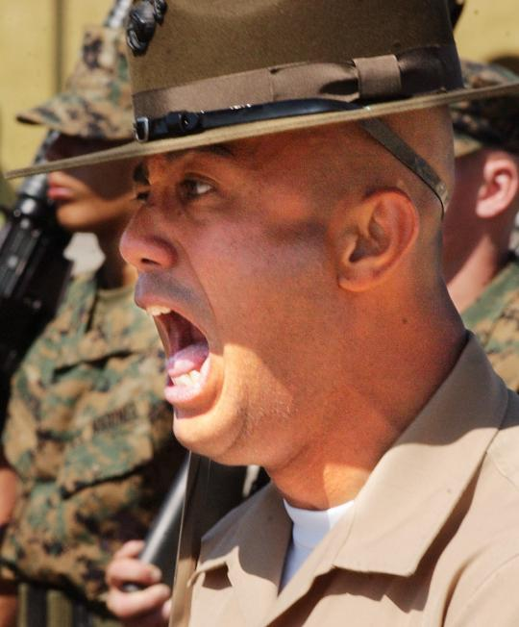
Kontrollfreak Knut
Om Knut:
Knut har god tid til leverandørmøter og middager. Han er tidligere driftssjef og synes det er best med HW man kan ta på, jo tyngre jo bedre. Knut har også budsjettansvar liker ikke variable kostnader.
Litt old-fashioned
Kontroll- og prosedyre-orientert
Knuts virkelighet:
Søker trygget hos store leverandører
Skjer det ting han ikke har kontroll på så innføres det raskt nye rutiner og prosedyrer
Alt som skjer ”ad hoc” (utenfor hans kontroll) og som virker er magi. Det er ofte ”spøkelser” i egen organisasjon som får til slike ting.
Ny teknologi er svært risikofylt
Knut
IT-sjef og kontroller

Slide 24
Nei, det er ikke mulig....
Det er ikke ihht våre prosedyrer å sette ting ut til andre enn vår definerte driftspartner. Dessuten så harmonerer ikke løsningen med standardene vi har definert, og dette sky-greien følger jo heller ingen standard.
Hvordan skal jeg kunne ha kontroll på slike ting? Det er jo umulig å vite hva det koster også.
Knut
IT-sjef og kontroller

Slide 25
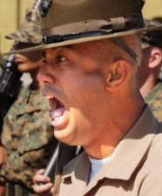
Dette er ikke noe problem...
Ved å kjøre en kontrolert pilot for et lite utvalgt sett med kunder, så kan vi få erfaringsdata som gir oss kontroll over kostnadene ved denne løsningen.
Ved å bruker standard virtuelle «images», så kan vi lett flytte disse edge-serverene tilbake til våre driftsleverandører dersom vi skulle ønske dette.

Slide 26
Psykologens tanker
Å føle seg
Sett
Møtt
Forstått
Her må angsten til Mia dempes med å peke på selskaper hun har respekt for som gjør det samme
Hun må også møtes på sine behov. Hun må fortelle hva bekymringenes hennes er, og føle at hun blir tatt på alvor. Bare slik blir hun trygg og mottakelig for argumenter.
Ikke dytt ting på henne, la henne komme med argumentene selv, ved at hun møtes på det som bekymrer henne.
Dette er en kunst og krever trening!
Stikkord: forstått, gjenvinne kontroll
Fryktreaksjoner:
Slåss for å få den igjen
Skifter verdisett
Slår oss sammen med noen som er sterkere
Later som det ikke finnes

Slide 27
ASKESKY
Hvordan lage systemer som takler ekstreme endringer i bruksmønsteret over natten...

Slide 28
Prosjekt: Askesky
Utfordring:
Vi er et stort internasjonalt reisebyrå med fokus på bedriftsmarkedet. Vi fikk store askeproblemer forleden, og mistet muligheten til å formidle informasjon til kundene våre en lang periode. Dette var en katastrofe for oss, og vi mistet halvaprten av topp 20-kundene.
Vi har en selvbetjeningsløsning på alle områder i dag - fly, leiebil, hoteller, konferanser o.l. Våre interne prosedyrer for å håndtere ombookinger og informasjon virket.
Kundene fikk ikke informasjone fra oss. 90% av vår kommunikasjon er basert på selvbetjeningsløsninger. Vi må sikre god kundekommunikajson selv under krisetilstander.
Notes:
brannvegg sam stopper app-store selvbetjeningsløsningen fordi han ikke tør snu datastrømmen så man kaan la skyen sitte på server-siden av appsene med data-push ut fra kildesystemene (f.eks postens sporing eller tilsvarende)

Slide 29
Prosjekt: Askesky
Ønsket løsning:
I krisetilfeller ønsker vi at kundene skal få tilgang til generell informasjon om situasjonen samt sin informasjon, dvs. endringer i fly, hoteller o.l. i tillegg til at vi kan sende dem tips og råd om hvordan de bør forholde seg.
Arkitekten min mener en ESB er løsningen på integrasjon, og sikkerhetsansvarlig er enig så lenge alt skjer innenfor husets fire vegger. Utfordringen vår er å skalere opp løsningene, og det blir en fryktelig dyr ”forsikring”.
Notes:
brannvegg sam stopper app-store selvbetjeningsløsningen fordi han ikke tør snu datastrømmen så man kaan la skyen sitte på server-siden av appsene med data-push ut fra kildesystemene (f.eks postens sporing eller tilsvarende)

Slide 30
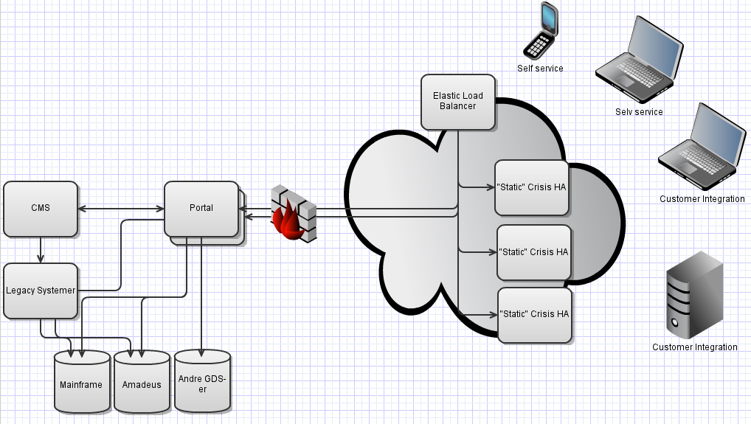
Løsningsforslag
Vi har her med en krise HA arkitektur å gjøre. det som er sentralt med slike krav er å sikre at informasjon (i stor grad statisk) får prioritet når man opplever en eksplosjon i informasjonsbehovet.
Det er viktig å få skilt ut produksjon/tilgjengeliggjøring av denne informasjonen fra kjernesystemene på et tidligst mulig tidspunkt. Dette er en glimrende jobb for f.eks Amazon sin Elastic Load Balanser.
I normalsituasjonen så ruter den all trafikk inn til portalen, men dersom trykket overstiger et vist nivå, så bytter den til krise-regelsettet, som styrer all selvbetjening til statiske informasjonssider (her: apache instanser på EC2) mens kundenes integrerte systemer fortsatt får tilgang til vår funksjonalitet.

Slide 31
Slik ser det ut

Slide 32

BI Bernt
Om Bernt:
Bernt er relativt fersk i faget, og setter karrieren først. Han kommer alltid på jobb med skjorte uten slips og en åpen knapp. Ivrig excel og access-programmerer og hater troll.
Rask på avtrekkeren
Venter på the next big thing
Ingen respekt for systemers sameksistens
Bernts virkelighet:
Tusen prosjekter på gang, men nesten ingen blir ”ferdige”. Han er i utakt med resten av organisasjonen, og får ikke ting til fordi ”verden er feil”.
Han plages også litt med at alle BI-kompisene gjør det bedre enn ham selv.
Bernt
Forretnings- og
produktutvikling

Slide 33
Nei, alt for komplisert...
Bernt
Forretnings- og
produktutvikling
Nei, dette blir alt for komplisert. Kan vi ikke bare flytte alle systemene våre ut i skyen?
Da skalerer jo alt uendelig og vi slipper å ha kontroll på det. Slipper jo mye problemer med IT-avdelingen også.
Vi har jo allikevel Excel og Access for det nødvendigste internt.

Slide 34

Dette er ikke noe problem...
En kan godt flytte alle systemene I skyen, men det betyr ikke at de vil skalere spesielt godt.
Økt latency på endel operasjoner
Deutch 8 fallacies of dirtsibuted computing
Traditional application and data architecture does not enable optimal elastic scalability and maximum utilization of shared infrastructure. To build Cloud-friendly applications that will maximize benefits, development teams must apply Cloud application design patterns to build systems that exhibit parallelism, multi-tenancy, autonomy, distributed interactions, declarative definitions, separation of concerns, and federation.

Slide 35

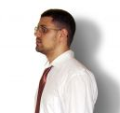
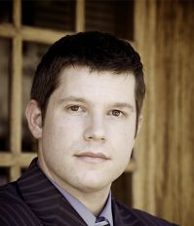
PPT Petter for ung??? Andre kandidater
Pust ut – Senk skuldrene

Slide 36

Powerpoint Petter
Om Petter:
Petter lever og ånder av møter. Han har slipset på nesten hver dag og holder på å miste kontroll på teknologien.
ESB er svaret, hva er spørsmålet?
Avviker ikke fra Gartner og ”best praksis”
Petters virkelighet:
Petter er mellom barken og veden i organisasjonen. Utviklerne trenerer arkitekturen hans, og forretningen er opptatt av business og ikke kostnadskrevende strafferunder. Han havner stadig i uendelige møter som fortegner seg som et skritt frem og to tilbake.
Petter
Organisasjon-
og softwarearkitekt.

Slide 37
Nei, det er ikke mulig....
Petter
Organisasjon-
og softwarearkitekt.
Det er helt klart at plattformene til IBM og Oracle vil løse dette for oss. Dette er solide produkter, og iflg. Gartner klart ledende.
Jeg setter opp et initielt arbeidsmøte neste tirsdag!

Slide 38

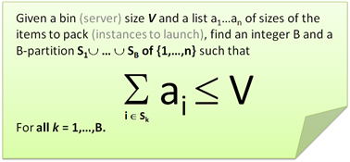
Dette er ikke noe problem...
Det er overhodet ingen ting galt med de
plattformene du foreslår, men....
Empiri viser at det er ekstremt krevende å sette opp og vedlikeholde en så avansert HA platform. Årets askesky viste at 80% av selskapene som hadde valgt denne strategien feilet med 404 når skyen rammet norsk luftrom.
For flere av aktørene så kom de delvis opp av krisen ved å slå av clusterene, mens de eneste aktørene som fungerte igjennom krisen hadde en statisk (black-site) krise HA strategi.
Hvis HA kravet er samfunskritisk (ikke relevant for dette caser) så må en ta seg tid og råd til gjevnlig å verifisere oppsettet live, dvs aktivt kjøre DDos angrep på seg selv mens man bruker slegge på deler av utstyret.

Slide 39
Psykologens tanker
Å føle seg
Sett
Møtt
Forstått
Stikkord:
Føle seg inkludert og forstått.
Gjennvinne kontroll.
Fryktreaksjoner:
Slåss for å få den igjen
Skifter verdisett
Slår oss sammen med noen som er sterkere
Later som det ikke finnes

Slide 40
ANTI-CLOUD PÅSTANDER OG SVAR ANNO 2010
En liten gjennomgang av vanlige utfordringer og myter en møter i Norge i 2010 når man ønsker å benytte seg av sky-teknologi.

Slide 41
Momenter
Q: Skyen er ikke sikker
A: Din infrastruktur idag er ennå mindre sikker. Aktiv "live "auditing er den beste strategien for å overvåke og sikre systemene.
Grunnen til dette er at cloud-leverandørere (spesielt public-cloud leverandører) er helt avhengige av ø unngå innbrudskriser – som i praksis vil redusere børssverdien dems med 10-30%.
Dagens driftsleverandører kan kjøpe seg unna offentliggjøring av inbrudd og dermed så taper de mindre.

Slide 42
Momenter
Q: Skyleverandørene leverer ikke 99.995+%
A: Papiret med din nåværende driftsleverandør er ikke verdt mye når det smeller. (F.eks formatteringen av feil lagringsskap og IBM feilen hos Danske bank)
Driftsleverandøren din leverer ikke det som står i kontrakten...
A: Skal du ha høy/ekstrem oppetid, så må dette implementeres som en del av systemdesignet. I tillegg så bør det gjevnlig etterprøves med live audits

Slide 43
Momenter
Q: Jeg kan ikke lage hull i branveggen fra skyen inn mot mine interne kjernesystemer
A: Nei, det bør du ikke. Så du må dekoble og snu dataflyten. Se for eksempel CASE: Presence.
A: En skystrategi vil gi et mye tydeligere skille mellom sensitive og ikke sensitive data og kilder, og vil resultere i en driftsarkitektur med økt sikkerhet.

Slide 44
Momenter
Q: Jeg stoler ikke på noen?
A: Smart.
Men dette gjelder enten en velger sky eller ikke.
Du bør, sky eller ikke, alltid sjekke virkeligheten. (Trafikk og sikkerhetsaudits m.m.)
Få implementert en trust-model, sky eller ikke sky.

Slide 45
Momenter
Q: Skyen lager kaos i juridiske forhold
A: Korrekt, "deal with it".
(Hos eks. Amazon kan man spesifisere bruk av servere i Dublin og dermed holde seg innenfor EØS-området ifht. personregisterloven)
Dette gjelder også i stadig økende grad for «tradisjonelle» driftsleverandører, f.eks EDB og Ukraina saken.

Slide 46
Momenter
Q: Det er umulig å skjønne hvor mye skyen koster for meg.
A: Riktig.
Dagens prismodeller er like elastiske som skyen selv, då prisen avhenger av bruk og bruksmønster.
Hvis en derimot ser på alternativ kost investeringskostnad (CAPEX) og operativ kostnad (OPEX) så vil de være vesentlig høyere både for bedrifter med ekspertkompetanse og for bedrifter uten spesielt god driftskompetanse (både in-house og for hostede systemer).
Dette skyldes at skyen er det eneste reelle eksempelet på "economy of scale" faktisk virker for IT.

Slide 47
Oppsummering
Beslutningstakers angst er ofte blokkerende for å få realisert smarte løsninger. Cloud synliggjør denne angsten verdig godt
Hvis vi blir flinkere til å identifisere angsten og frykten i organisajsonen, så vil vi oppleve at det blir enklere å få gjennomslag for smarte løsninger.
Så ikke gi opp, men fortsett å bidra med smarte løsninger for markedet ☺

Slide 48
Credits

Slide 49
Q&A

Slide 51
Q: På engelsk heter det ”Cloud Computing” – på norsk kan vi vel best kalle det ”tåkelegging” ???

Slide 52
Q: Vi kan ikke bruke løsninger i skyen. Tenk på hvordan det vil se ut overfor andre. Vi mister vårt image som seriøse. Vi jobber jo til og med mot det offentlige, og de er jo ofte så strenge. Skyen er jo helt uegnet for dem.
A: ...offentlige etater. Se USA ref. Neste slide.
”Vil se ut?” – hvordan ser det ut når det hostes hos en lokal ISP vs cloud? Det er ikke synlig hvor det kjører, det er som om du kjører løsnigen selv. Man må gjøre som med alle andre løsninger, passe på å sette opp egne domener, servere, VPN osv. Det som er synlig er hvordan du tar deg ut på nettet og ikke minst oppetiden og sikkerheten til løsnigen. ....

Slide 53
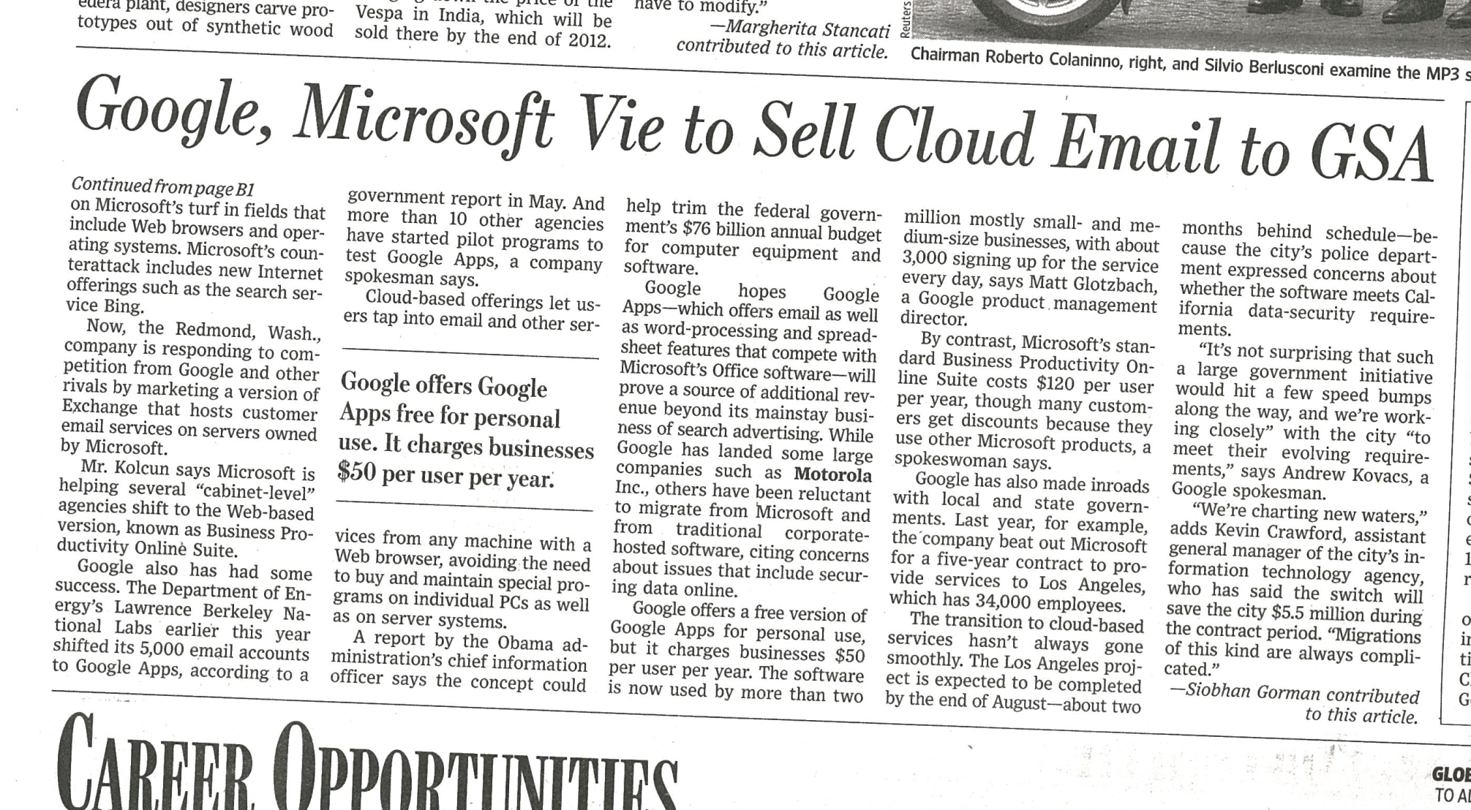
The GSA (General Service Administration) supplies products and communications for U.S. government offices, provides transportation and office space to federal employees, and develops government-wide cost-minimizing policies

Slide 54
GSA...certified that Google’s email and word processing service...meet security requirements to qualify for use by the agency...
Microsoft er straks sertifisert og Salesforce er også i en sertifiseringsprosess for å godkjenne sine sky-løsninger

Slide 55
Kontrollfreak Knut
Q: Men nettskyen er jo helt uten standarder. Vi må følge rutinene og strategiene våre og holde oss til systemer som følger standarder. I dag har vi standardisert på databaser, nettverk, applikasjoner og operativsystem.
A: Nettskyen er mulig på grunn av standarder, mens tjenester som leveres i/fra nettskyen mangler standarder.
.....Alle basiselementene du bruker i dag er standardisert, på samme måte er de det om du kjører det i en skybasert løsning....
.....
Du må også komme seg ut av din egen sky og ikke tenke rutiner og standarder for rutinenes del.
Kilde: Skrivervik – ”Myter om....”

Slide 56
Bi Bernt
Q: Hvordan skal jeg få lagt ut de tingene jeg lager, og som vi trenger. I dag kjører jeg det på min egen maskin, eller på fellesområdet på serveren........
A: ...i alle dager. Om kontroll på applikajsoner, sikkerhet osv.

Slide 57
PERSONAS

Slide 58
Kontrollfreak Knut (IT Sjef/Kontroller)
Litt "old fashioned"
  Har god tid til leverandørmøter og middager
Tidligere driftsjef
  Best med HW man kan ta på
  Jo tyngre HW jo tryggere
Kontroll- og prosedyrefreak
Budsjettansvar
  Bedre med høy fast kost enn lav variabel kost uten tak. Håpløst å budsjettere, tenk om vi ikke bruker opp budjstettet, da får vi mindre neste år og så blir plutselig kostnadene høyere

Slide 59
Kontrollfreak Knut (IT Sjef/Kontroller)
Knuts virkelighet
Søker trygghet i kontrakter med store selkaper
Drivere og angst
Angst for å miste kontroll
Angst for avvik og endring
Angst for "magi og spøkelser« i egne rekker
Hver gang ting skjer uten at han vet om det så innføres det nye/utvidede rutiner og prosesser
Angst for ny teknologi
Skymyter
Skyen er ikke sikker
Skyleverandørene kan ikke levere ønsket SLA
Jeg stoler ikke på skyen
Skyen har ingen kostnadskontroll
Sky = tåkelegging
http://www.nsb.no/getfile.php/www.nsb.no/nsb.no/Bilder/Forsiden/periodebillett_hovebanner_337x290.jpg

Slide 60
Mine-data Mia (Data eier)
Angst for angsten
"Kongen på haugen"
Maks v.h.a. eierskap og styring av tilgang til data
ansvarlig for data (juridisk)
Alder: 50+
stormaskinsbakgrunn
datavarehusbakgrunn
jurist wannabie

Slide 61
Mine-data Mia (Data eier)
Mias virkelighet
Kjempestor backlog av oppgaver rundt prosjekter og applikasjoners behov for å få tak i data
  Trenerer store deler av disse via en tung og krevende data-aquisition prosess
Prioriterer forespørsler etter det organisatoriske hierarkiet
Tar ut "gevinster" hos toppsjefene
Drivere og angst
Angst for å bli satt på sidelinjen
Skifter verdisett
Skymyter
Skyen er ikke sikker
Jeg har ikke kontroll på hvor dataene mine er
Skyen lager kaos i juridiske forhold

Slide 62

Kode-Guri (Utvikler)
Applikasjonsutvikler
Infrastruktur er noe magiske greier som drift fikser
Test og brukskvalitet er viktig
Syklig opptatt av å levere på tid.
Opptatt av det sosiale og samhandling

Slide 63
Kode-Guri (Utvikler)
Guris virkelighet
Drivere og angst
Angst for å bomme på en deadline
...og angst for prodsetting ("det kan umulig være godt nok testet") og for at det ikke skal virke der
virker ikke bestandig på annen infrastruktur ("annen magi")
Konfliktsky
Skymyter

Slide 64
Kode-Guri (Utvikler)
Om Guri:
Guris virkelighet:
Psykologen sier:

Slide 65
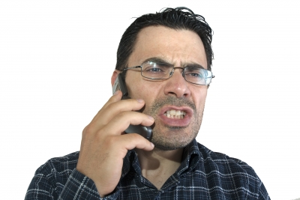
Brannmann Sam (Sikkerhetsansvarlig )
Posttraumatisk stresslidelse (PTSD) etter et vellykket hackerangrep for 2 år siden hvor alle passordene ble stjålet
Hysterisk redd for at det skal skje igjen, og bebreider seg selv for det som skjedde
Har fått eget kontor med mulighet for å låse døren selv om alle andre sitter i landskap

Slide 66
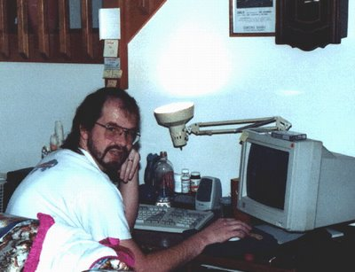
Hacker-Hans (Guru)
Hans virkelighet
Drivere og angst
Angst for alt alle andre gjør
Langt fremskredet dokumentasjonsallergi
Opptatt av å beholde gurustatus og total frihet
Tro og sannheter

Slide 67
Powerpoint Petter (Organisasjon/powerpoint software arkitekt)
ESB er svaret - hva var spørsmålet igjen?
Lever og ånder av møter...
Angst for å avveie fra "beste praksis og gartner"
Slipset på nesten hver dag...
Mistet kontroll på teknologi

Slide 68
Powerpoint Petter (Organisasjon/powerpoint software arkitekt)
Petters virkelighet
Mellom barken og veden
  Utviklerene trenerer arkitekturene
  Forretning er opptatt av business og ikke tid og kostnadskrevende arkitekturelle strafferunder
Uendelige møter som fortegner seg som et skritt frem og to tilbake
Drivere og angst
Angst for å bli avslørt som overflødig
Angst for å ta valg som avviker fra Gartner (ansvar/ konsekvens)
Tro og sannheter
Skyen kan skalere elastisk alle applikasjoner
Det finnes ingen standarder i skyen

Slide 69
Powerpoint Petter (Organisasjon/powerpoint software arkitekt)
ESB er svaret - hva var spørsmålet igjen?
Lever og ånder av møter...
Angst for å avveie fra "beste praksis og gartner"
Slipset på nesten hver dag...
Mistet kontroll på teknologi

Slide 70
Powerpoint Petter (Organisasjon/powerpoint software arkitekt)
Petters virkelighet
Mellom barken og veden
  Utviklerene trenerer arkitekturene
  Forretning er opptatt av business og ikke tid og kostnadskrevende arkitekturelle strafferunder
Uendelige møter som fortegner seg som et skritt frem og to tilbake

Slide 71
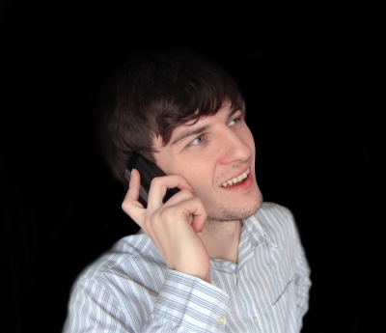
BI Bernt (Forretning/produktutvikler)
Løs kanon
Skjorte uten slips og åpen knapp
Karrieren foran alt
Excel/Access programmerer
Fort og gæli
  ingen respekt for systemers sameksistens og avhengigheter
IT har skylda for alle problemene han lager

Slide 72
BI Bernt (Forretning/produktutvikler)
Bernts virkelighet
Har tusen prosjekter igang
nesten ingen blir «ferdige»
Next big thing
Jeg får det ikke til fordi verden er feil...
BI-kompisene hans gjør det bedre enn han selv..
I total clinch med resten av organisasjonen
Drivere og angst
Angst for kompliserte løsninger (tar lang tid, blir dyrt)
Liker ikke troll, særlig ikke Versjonskon*troll*
«Quick wins» er bra for karrierestigen
Angst for å bli satt ansvarlig for resultater
Skymyter
Skyen kan skalere alle applikasjoner (magisk)
Skyen er løsningen på alt (slipper rutiner og drift)
Skyen er gratis (alt er gratis)

Slide 73
CASES

Slide 74
SKALERING AV SANNTIDS-API
Notes:
nytt case - presence i stort telco selskap (web2.0 og E2.0)
(09:33:04 PM) Thor Henning Hetland: som i åpent API
(09:33:29 PM) Thor Henning Hetland: (subsett av åpne API / web2.0/Ent 2.9/sosiale nettverk)
(09:33:53 PM) Anders Bjørnestad: høres ut som et eller annet i Tottos hode som holder på å bli født nå....
(09:35:04 PM) Thor Henning Hetland: akseptert latency:5 sek, antall klienter per bruker 1.7 (snitt) x antall brukere * snitt antall venner (12) = antall forespørsler/sek
(09:35:23 PM) Anders Bjørnestad: Høres ut som en ideell skyløsning, da
(09:36:39 PM) Thor Henning Hetland: jepp, sky som service leverandør - delta-proxy internt som spytter presence deltaer ut i skyinstansene som er edge-servere
(09:39:28 PM) Thor Henning Hetland: case II (tror jeg det var) bør skrives opp som å åpne API inn mot prosessene, så vi ikke lenger har kontroll på belastningen
(09:39:34 PM) Thor Henning Hetland: eller på klientene
(09:39:53 PM) Thor Henning Hetland: som er nok en grunn til at du vil ha det utenfor brannvegger/kjernesystemer
(09:41:30 PM) Thor Henning Hetland: et BI konsept, er VØT på "biprodukt" data som nytt forretningsområde
(09:42:20 PM) Anders Bjørnestad: Totto i farta skjønner jeg.
(09:42:36 PM) Thor Henning Hetland: kanskje konstruere et case fra biproduktet trendanalysevarianter for en stor auksjonsaktør
(09:42:43 PM) Thor Henning Hetland: mja... er jo paus ei kampen
(09:43:08 PM) Anders Bjørnestad: Snurr inn i PPT, siste versjon er på wiki (jeg er ikke på editerings-device nå)
(09:43:24 PM) Thor Henning Hetland: event lage en åpen API matchmaker på flyreiser
(09:43:58 PM) Anders Bjørnestad: Skalering av Trafikatens sanntids-API? De er livredde for at for mange skal bruke det....
(09:44:02 PM) Thor Henning Hetland: som igjen er å snu datastrømmen i forhold til dagens flysøk
(09:44:15 PM) Thor Henning Hetland: jepp, også et godt case
(09:44:19 PM) Thor Henning Hetland: eller posten sporing
(09:44:43 PM) Thor Henning Hetland: eller diverse lokaliseringstjenester
(09:45:02 PM) Anders Bjørnestad: Sanntidssakene er jo en evig strøm av posisjons meldinger til alle holdeplass-dingsene (både fysisk og på nett) - amazon kø-opplegg?
(09:45:30 PM) Anders Bjørnestad: Denne er også interssant, vet ikke hvordan de har sydd sammen sakene: http://www.flightradar24.com/
(09:45:31 PM) Thor Henning Hetland: tilby alarmer når noen av mine facebook venner er innen 300m fra meg
(09:45:49 PM) Anders Bjørnestad: Når det gjelder Foppall og Facebook så detter jeg av.... :-P
(09:46:09 PM) Thor Henning Hetland: edgeservere i ec2 som mottar strømmen og tilbyr endepunkt
(09:46:24 PM) Thor Henning Hetland: paster dette som kommentar på wikien

Slide 75
WEB 2.0 SANNTIDS ALARM
Notes:
nytt case - presence i stort telco selskap (web2.0 og E2.0)
(09:33:04 PM) Thor Henning Hetland: som i åpent API
(09:33:29 PM) Thor Henning Hetland: (subsett av åpne API / web2.0/Ent 2.9/sosiale nettverk)
(09:33:53 PM) Anders Bjørnestad: høres ut som et eller annet i Tottos hode som holder på å bli født nå....
(09:35:04 PM) Thor Henning Hetland: akseptert latency:5 sek, antall klienter per bruker 1.7 (snitt) x antall brukere * snitt antall venner (12) = antall forespørsler/sek
(09:35:23 PM) Anders Bjørnestad: Høres ut som en ideell skyløsning, da
(09:36:39 PM) Thor Henning Hetland: jepp, sky som service leverandør - delta-proxy internt som spytter presence deltaer ut i skyinstansene som er edge-servere
(09:39:28 PM) Thor Henning Hetland: case II (tror jeg det var) bør skrives opp som å åpne API inn mot prosessene, så vi ikke lenger har kontroll på belastningen
(09:39:34 PM) Thor Henning Hetland: eller på klientene
(09:39:53 PM) Thor Henning Hetland: som er nok en grunn til at du vil ha det utenfor brannvegger/kjernesystemer
(09:41:30 PM) Thor Henning Hetland: et BI konsept, er VØT på "biprodukt" data som nytt forretningsområde
(09:42:20 PM) Anders Bjørnestad: Totto i farta skjønner jeg.
(09:42:36 PM) Thor Henning Hetland: kanskje konstruere et case fra biproduktet trendanalysevarianter for en stor auksjonsaktør
(09:42:43 PM) Thor Henning Hetland: mja... er jo paus ei kampen
(09:43:08 PM) Anders Bjørnestad: Snurr inn i PPT, siste versjon er på wiki (jeg er ikke på editerings-device nå)
(09:43:24 PM) Thor Henning Hetland: event lage en åpen API matchmaker på flyreiser
(09:43:58 PM) Anders Bjørnestad: Skalering av Trafikatens sanntids-API? De er livredde for at for mange skal bruke det....
(09:44:02 PM) Thor Henning Hetland: som igjen er å snu datastrømmen i forhold til dagens flysøk
(09:44:15 PM) Thor Henning Hetland: jepp, også et godt case
(09:44:19 PM) Thor Henning Hetland: eller posten sporing
(09:44:43 PM) Thor Henning Hetland: eller diverse lokaliseringstjenester
(09:45:02 PM) Anders Bjørnestad: Sanntidssakene er jo en evig strøm av posisjons meldinger til alle holdeplass-dingsene (både fysisk og på nett) - amazon kø-opplegg?
(09:45:30 PM) Anders Bjørnestad: Denne er også interssant, vet ikke hvordan de har sydd sammen sakene: http://www.flightradar24.com/
(09:45:31 PM) Thor Henning Hetland: tilby alarmer når noen av mine facebook venner er innen 300m fra meg
(09:45:49 PM) Anders Bjørnestad: Når det gjelder Foppall og Facebook så detter jeg av.... :-P
(09:46:09 PM) Thor Henning Hetland: edgeservere i ec2 som mottar strømmen og tilbyr endepunkt
(09:46:24 PM) Thor Henning Hetland: paster dette som kommentar på wikien

Slide 76
VØT PÅ "BIPRODUKT" DATA
Notes:
nytt case - presence i stort telco selskap (web2.0 og E2.0)
(09:33:04 PM) Thor Henning Hetland: som i åpent API
(09:33:29 PM) Thor Henning Hetland: (subsett av åpne API / web2.0/Ent 2.9/sosiale nettverk)
(09:33:53 PM) Anders Bjørnestad: høres ut som et eller annet i Tottos hode som holder på å bli født nå....
(09:35:04 PM) Thor Henning Hetland: akseptert latency:5 sek, antall klienter per bruker 1.7 (snitt) x antall brukere * snitt antall venner (12) = antall forespørsler/sek
(09:35:23 PM) Anders Bjørnestad: Høres ut som en ideell skyløsning, da
(09:36:39 PM) Thor Henning Hetland: jepp, sky som service leverandør - delta-proxy internt som spytter presence deltaer ut i skyinstansene som er edge-servere
(09:39:28 PM) Thor Henning Hetland: case II (tror jeg det var) bør skrives opp som å åpne API inn mot prosessene, så vi ikke lenger har kontroll på belastningen
(09:39:34 PM) Thor Henning Hetland: eller på klientene
(09:39:53 PM) Thor Henning Hetland: som er nok en grunn til at du vil ha det utenfor brannvegger/kjernesystemer
(09:41:30 PM) Thor Henning Hetland: et BI konsept, er VØT på "biprodukt" data som nytt forretningsområde
(09:42:20 PM) Anders Bjørnestad: Totto i farta skjønner jeg.
(09:42:36 PM) Thor Henning Hetland: kanskje konstruere et case fra biproduktet trendanalysevarianter for en stor auksjonsaktør
(09:42:43 PM) Thor Henning Hetland: mja... er jo paus ei kampen
(09:43:08 PM) Anders Bjørnestad: Snurr inn i PPT, siste versjon er på wiki (jeg er ikke på editerings-device nå)
(09:43:24 PM) Thor Henning Hetland: event lage en åpen API matchmaker på flyreiser
(09:43:58 PM) Anders Bjørnestad: Skalering av Trafikatens sanntids-API? De er livredde for at for mange skal bruke det....
(09:44:02 PM) Thor Henning Hetland: som igjen er å snu datastrømmen i forhold til dagens flysøk
(09:44:15 PM) Thor Henning Hetland: jepp, også et godt case
(09:44:19 PM) Thor Henning Hetland: eller posten sporing
(09:44:43 PM) Thor Henning Hetland: eller diverse lokaliseringstjenester
(09:45:02 PM) Anders Bjørnestad: Sanntidssakene er jo en evig strøm av posisjons meldinger til alle holdeplass-dingsene (både fysisk og på nett) - amazon kø-opplegg?
(09:45:30 PM) Anders Bjørnestad: Denne er også interssant, vet ikke hvordan de har sydd sammen sakene: http://www.flightradar24.com/
(09:45:31 PM) Thor Henning Hetland: tilby alarmer når noen av mine facebook venner er innen 300m fra meg
(09:45:49 PM) Anders Bjørnestad: Når det gjelder Foppall og Facebook så detter jeg av.... :-P
(09:46:09 PM) Thor Henning Hetland: edgeservere i ec2 som mottar strømmen og tilbyr endepunkt
(09:46:24 PM) Thor Henning Hetland: paster dette som kommentar på wikien

Slide 77
KUNDEANALYSE

Slide 78
Prosjekt: ”Kundeanalyse”
Vi må starte et internt prosjekt for å kjøre en analyse av all kundekommunikasjon for å finne kunder som er på vei bort og kunder med oppsider. Markedet endres fort og vi trenger å kunne vise til forbedrede resultater ganske raskt siden vi sliter litt med å holde på kundene.
Vi har tidligere gjort en del småting internt vha. access og excel siden noen av våre ansatte kan en del programmering, men jeg tror ikke det er rett fremgangsmåte nå. Vi snakker tross alt om mye data her.
Min bekymring er at dette fort kan bli veldig dyrt og tidkrevende, slik at vi ikke kan forsvare investeringen.
Notes:
f.eks så ville mine data mia stoppe et hobbyprosjekt som kjørte avanserte analyser over all ustrukturert kundekommunikasjon for å finne kunder på vei bort og kunder med oppsider... lager som en map-reduce algoritme på en stor lucene index - som kunne prodsettes i ec2 i løpet av en uke men som blir stoppet pga en 20 mill capex investering i internt datasenter

Slide 79
Løsningsforslag

Slide 80
Nei, det er ikke mulig....
Mine-data Mia: Data ut av huset – aldri! Jeg er ansvarlig for dataene, og dessuten trenger vi et internt datavarehus til dette. Dette må utredes, men nå har jeg ikke tid fordi toppledelsen skal ha en rapport i slutten av kvartalet.
Kontroll-freak Knut: Det er ikke ihht våre prosedyrer å sette ting ut til andre enn vår definerte driftspartner. Dessuten så harmonerer ikke løsningen med standardene vi har definert, og dette sky-greien følger jo heller ingen standard. Hvordan skal jeg kunne ha kontroll på slike ting? Det er jo umulig å vite hva det koster også.

Slide 81
Jo, dette er ikke noe problem...

Slide 82
Prosjekt:
Notes:
kontrollfrik stopper oppbrytingen av siloer med custom hw (som ikke skalerer lenger)

Slide 83
Løsningsforslag

Slide 84
Nei, det er ikke mulig....

Slide 85
Jo, dette er ikke noe problem...

Slide 86
Hvorfor snakker vi om dette? (skal denne ut???)
For å revolusjonere trenger man kanskje
NG integrasjon
Elastitet for å overleve suksess
Tøffe og smarte beslutninger
Men i Norge er vist skyen farlig
Så hva da?
Notes:
Cloud hindrer effektivt deploy=3 mnd syndromet
Cloud hindrer effektivt infrastruktur lock-in
Cloud bidrar til at utviklere tar forvaltningsansvar
Cloud gir den scale-down muligheter
Cloud gir enkel try-before you but (les: nesten null CAPEX)

Slide 87
Hvorfor snakker vi om dette?
Systemutvikler/konsulent, programmerer, arkitekt
Løsningsorientert og kvalitetsbevisst, fokusert på kunnskapsdeling og samarbeid
For å få til noe, så må man også vurdere de enkle løsningene

Slide 88
Eksempel: fremmedfrykt
Når noe fremmed og ukjent kommer inn i tilværelsen, mister vi vår opplevele av mulighet til forutsigelse. Dette er naturlig og skummelt.
Å ikke bli tatt på alvor på dette, kan få oss til å rasjonalisere: Det er ikke jeg som er pysete, det er det fremmede som er farlig.

Slide 89
Oppsummering angst
Notes:
Sett
Møtt
Forstått
Fight
Flight
Freeze
Copulation
Slåss for å få den igjen
Skifter verdisett
Slår oss sammen med noen som er sterkere
Later som det ikke finnes

